Slide 1
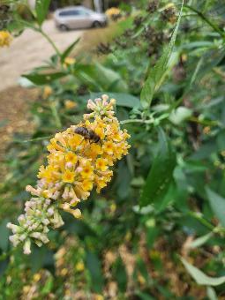
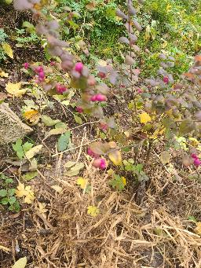
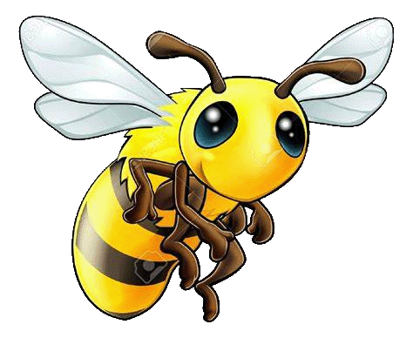
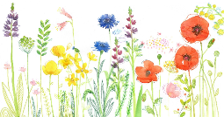

CRÉER UN ARBORETUM MELLIFERE
ou
Planter pour la santé
de nos abeilles

Slide 2


Votre Interlocuteur:
Marc BIELLE Retraité de la navigation aérienne
Apiculteur amateur* ( 7 ruches en RBC)
à 25330 ETERNOZ-VALLEE-DU-LISON Alt 503 m
Premier plateau du Jura , département du Doubs
marc.bielle@sfr.fr
*Amateur :
définition du Larousse : (latin amator, celui qui aime)

Slide 3
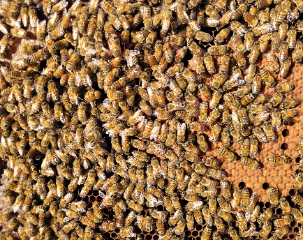
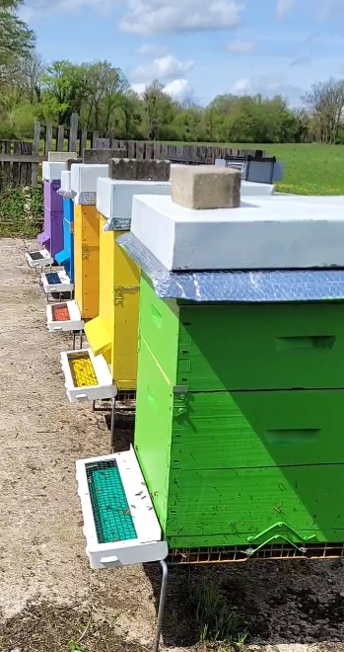
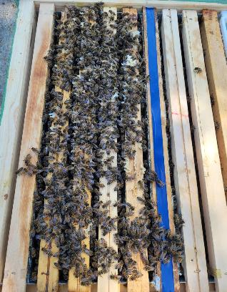
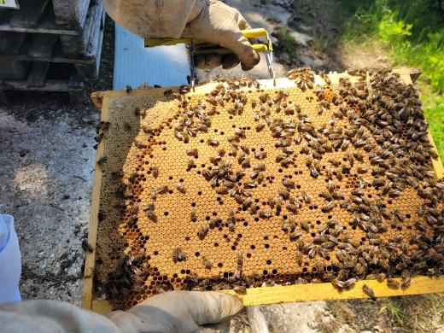
Visite Novembre
Cadre avec abeilles diutinus
Mon rucher est situé à 50 m de mon arboretum

Slide 4
      Ce que l’on sait
      Ce que l’on observe
      Ce que l’on peut comprendre
Puis
      Ce que l’on peut faire :
            Agir
            Informer
            Promouvoir

Slide 5

CE QUE L’ON SAIT !
Notre environnement
          Sa gestion
          Ses risques
Objectif Diutinus:
          Former et renforcer nos abeilles d’hiver
Impact du réchauffement climatique:
          Sur notre environnement végétal
          Sur la multiplication des risques
          Sur le comportement de nos abeilles
Corrélation entre pollen et défense immunitaire
Notes:
Syndicat d'Apiculture du Rhône et Région Lyonnaise

Slide 6
CE QUE L’ON SAIT !
La thèse de Garance Di Pasquale, sous la tutelle d’Yves le Conte et Luc Belzunces au CNRS, financée par le programme communautaire pour l’apiculture, nous conforte dans la certitude que leur mauvaise alimentation est un facteur déterminant dans leur santé déficiente.
Les abeilles ont besoin de pollens divers pour bien alimenter leurs larves. Les effets de la qualité et de la diversité du pollen ont été évalués dans la physiologie des jeunes abeilles (développement des glandes hyopharyngiennes, glandes sécrétant la gelée royale) et l’expression du gène de la vitellogénine (une protéine impliquée dans la production de gelée royale, de la longévité et de l’immunité cellulaire).
La thèse de Di Pasquale montre l’influence d’une alimentation carencée en pollen sur la maladie Nosema ceranae. La diversité pollinique a été testée sur la tolérance au parasite Nosema ceranae, ainsi que sur la survie des abeilles et l’activité des enzymes de l’immunité.
Notes:
De l’importance des pollens et de leur diversité
L’alimentation en pollen, déterminante pour la santé
Les céréales sont également désherbées de leur adventices messicoles, et les champs de coquelicots (Papaver rhoeas et Papaver dubium), de centaurées, de scabieuses, de bleuets que Renoir a souvent peints, font le plus souvent partie de l’histoire. Et pourtant, il y a encore 50 ans, ces plantes étaient l’une des composantes essentielle des miels toutes fleurs d’été. Les cirses ou chardons , de même que les bleuets sont extrêmement nectarifères Et je ne parle pas des sainfoins et scabieuses qui donnaient les fameux miels blancs du Gâtinais.
Sans minimiser les causes de mortalité de nos abeilles dues aux produits phytosanitaires omniprésents dans notre environnement, l’absence de certains pollens indispensables à leur alimentation contribue certainement à l’affaiblissement de nos colonies tout au long de l’année.
La thèse de Garance Di Pasquale, sous la tutelle d’Yves le Conte et Luc Belzunces au CNRS, financée par le programme communautaire pour l’apiculture, nous conforte dans la certitude que leur mauvaise alimentation est un facteur déterminant dans leur santé déficiente.
Les abeilles ont besoin de pollens divers pour bien alimenter leur larves. Les effets de la qualité et de la diversité du pollen ont été évalués dans la physiologie des jeunes abeilles (développement des glandes hyopharyngiennes, glandes sécrétant la gelée royale) et l’expression du gène de la vitellogénine (une protéine impliquée dans la production de gelée royale, de la longévité et de l’immunité cellulaire).
La thèse de Di Pasquale montre l’influence d’une alimentation carencée en pollen sur la maladie Nosema ceranae. La diversité pollinique a été testée sur la tolérance au parasite Nosema ceranae, ainsi que sur la survie des abeilles et l’activité des enzymes de l’immunité.
Par exemple les abeilles nourries avec du pollen de ciste , pauvre en protéines, ont eu une vie réduite alors que les abeilles nourries avec du pollen de ronce, de châtaignier ou de bruyère ont eu des vies normales et équivalentes en durée. En revanche, les résultats obtenus chez les abeilles parasitées par Nosema ceranae montrent que la qualité du pollen est un facteur prépondérant. En effet, la survie a été fortement influencée par le type de pollen. Le classement des pollens monofloraux en fonction de leur effet bénéfique croissant pour la survie, est le suivant : ciste, châtaignier, bruyère, ronce.
Le pain d’abeilles
Lors de la récolte, nos abeilles mélangent des grains de pollens avec du nectar contenant des enzymes. C’est le pain d’abeilles. Il mature grâce aux enzymes, offrant aux abeilles un complexe survitaminé et disponible tout au long de l’année.
Les alvéoles contenant du pain d’abeille sont «fermées» par une fine pellicule de miel après avoir été tassées par les ouvrières.
Ces résultats suggèrent que la qualité d’un pollen ne dépend pas uniquement du taux de protéines ; le pollen de bruyère présente une teneur en protéines inférieure à celle du châtaignier, mais offre aux abeilles une meilleure survie.
La qualité et la diversité pollinique ont donc une importance pour la survie de l’abeille lorsqu’elle est soumise à des stress tels que Nosema ceranae. La disponibilité de différentes ressources florales apparaît comme très importante pour compenser la qualité nutritionnelle moindre, et donc l’influence limitée de certains pollens, et améliorer ainsi la tolérance des abeilles aux parasites.
Le pollen de ronce s’est révélé l’un des plus nutritif de l’étude
De même que la quantité et la diversité en pollens permet une meilleure résistance aux maladies, la longévité des abeilles d’hiver est fortement impactée par l’absence ou le manque de certains pollens d’été ou d’automne. Le changement climatique peut être alors en cause : à la suite d’une sécheresse excessive, les floraisons des plantes mellifères et pollinifères peuvent rapidement s’atténuer et devenir totalement absentes. Aussi des colonies faibles et pauvres en butineuses peuvent subir des carences en protéines qui accroissent leur affaiblissement. Il nous appartient donc de favoriser, pour nos ruchers des emplacements riches en diversité florales. Souvent quelques kilomètres suffisent pour un changement total de diversité botanique.
Je me souviens des prairies et estives naturelles du massif central en juin et juillet, avant les fenaisons, riches de scabieuses, pissenlits, de centaurées, sauges, stellaires, cirses, lamiers, raiponces…Voilà les prairies qui sont nécessaires à la bonne santé de nos abeilles.
« Une prairie à flore diversifiée c’est un mélange de plantes précoces et tardives, de graminées et de dicotylédones héritées des défrichements anciens ».
Je vous recommande le site du conservatoire botanique du massif central et ses flores consultables en ligne:
https://projets.cbnmc.fr/
https:// www.apiservices.biz/documents/articles-fr/ abeilles_consommer_4_pollens_jour.pdf
Navigation de l’article
PrécédentArticle précédent :
SuivantArticle suivant :
Articles similaires
Des arbres mellifères pour le changement climatiqueDes arbres mellifères pour le changement climatique
Chaude et sèche, l’année 2020 préfigure le futur proche : des grandes floraisons précoces… et peu de ressources jusqu’au lierre. Plantons des arbres mellifères à floraisons estivales et tardives !
Lire la suiteLire la suite
Le châtaignierLe châtaignier
Le châtaignier (Castanea sativa) est un arbre majestueux, dont la floraison abondante fait une plante mellifère très recherchée par les abeilles, qu’il fournit en pollen, nectar et miellat. Grand, élancé
Lire la suiteLire la suite
Anatomie et utilité du grain de pollenAnatomie et utilité du grain de pollen
Grâce à sa paroi constituée d’un matériau très résistant, le pollen peut être encore identifiable après des millions d’années. Les scientifiques s’en servent pour étudier l’évolution de la végétation. Le
Lire la suiteLire la suite

Slide 7
CE QUE L’ON PEUT FAIRE !?!
Une fois persuadé, « instruit », convaincu, il ne reste plus qu’à passer à l’ action ! Mais toute action a un coût , temp passé & financier alors:
Une fois les zones cibles repérées négocier les accords de leur mise à disposition gracieuse au projet auprès des autorités locales , des services concernées, des particuliers, …..
Sonder si une aide financière même partielle pourrait être envisagée !
Construire on projet par étape en budgétant chaque phase selon un planning pluriannuel, ( ce type de projet s’inscrit dans la durée sur plusieurs années !!)
Se fixer un budget d’auto-investissement supportable
Notes:
De l’importance des pollens et de leur diversité
L’alimentation en pollen, déterminante pour la santé
Les céréales sont également désherbées de leur adventices messicoles, et les champs de coquelicots (Papaver rhoeas et Papaver dubium), de centaurées, de scabieuses, de bleuets que Renoir a souvent peints, font le plus souvent partie de l’histoire. Et pourtant, il y a encore 50 ans, ces plantes étaient l’une des composantes essentielle des miels toutes fleurs d’été. Les cirses ou chardons , de même que les bleuets sont extrêmement nectarifères Et je ne parle pas des sainfoins et scabieuses qui donnaient les fameux miels blancs du Gâtinais.
Sans minimiser les causes de mortalité de nos abeilles dues aux produits phytosanitaires omniprésents dans notre environnement, l’absence de certains pollens indispensables à leur alimentation contribue certainement à l’affaiblissement de nos colonies tout au long de l’année.
La thèse de Garance Di Pasquale, sous la tutelle d’Yves le Conte et Luc Belzunces au CNRS, financée par le programme communautaire pour l’apiculture, nous conforte dans la certitude que leur mauvaise alimentation est un facteur déterminant dans leur santé déficiente.
Les abeilles ont besoin de pollens divers pour bien alimenter leur larves. Les effets de la qualité et de la diversité du pollen ont été évalués dans la physiologie des jeunes abeilles (développement des glandes hyopharyngiennes, glandes sécrétant la gelée royale) et l’expression du gène de la vitellogénine (une protéine impliquée dans la production de gelée royale, de la longévité et de l’immunité cellulaire).
La thèse de Di Pasquale montre l’influence d’une alimentation carencée en pollen sur la maladie Nosema ceranae. La diversité pollinique a été testée sur la tolérance au parasite Nosema ceranae, ainsi que sur la survie des abeilles et l’activité des enzymes de l’immunité.
Par exemple les abeilles nourries avec du pollen de ciste , pauvre en protéines, ont eu une vie réduite alors que les abeilles nourries avec du pollen de ronce, de châtaignier ou de bruyère ont eu des vies normales et équivalentes en durée. En revanche, les résultats obtenus chez les abeilles parasitées par Nosema ceranae montrent que la qualité du pollen est un facteur prépondérant. En effet, la survie a été fortement influencée par le type de pollen. Le classement des pollens monofloraux en fonction de leur effet bénéfique croissant pour la survie, est le suivant : ciste, châtaignier, bruyère, ronce.
Le pain d’abeilles
Lors de la récolte, nos abeilles mélangent des grains de pollens avec du nectar contenant des enzymes. C’est le pain d’abeilles. Il mature grâce aux enzymes, offrant aux abeilles un complexe survitaminé et disponible tout au long de l’année.
Les alvéoles contenant du pain d’abeille sont «fermées» par une fine pellicule de miel après avoir été tassées par les ouvrières.
Ces résultats suggèrent que la qualité d’un pollen ne dépend pas uniquement du taux de protéines ; le pollen de bruyère présente une teneur en protéines inférieure à celle du châtaignier, mais offre aux abeilles une meilleure survie.
La qualité et la diversité pollinique ont donc une importance pour la survie de l’abeille lorsqu’elle est soumise à des stress tels que Nosema ceranae. La disponibilité de différentes ressources florales apparaît comme très importante pour compenser la qualité nutritionnelle moindre, et donc l’influence limitée de certains pollens, et améliorer ainsi la tolérance des abeilles aux parasites.
Le pollen de ronce s’est révélé l’un des plus nutritif de l’étude
De même que la quantité et la diversité en pollens permet une meilleure résistance aux maladies, la longévité des abeilles d’hiver est fortement impactée par l’absence ou le manque de certains pollens d’été ou d’automne. Le changement climatique peut être alors en cause : à la suite d’une sécheresse excessive, les floraisons des plantes mellifères et pollinifères peuvent rapidement s’atténuer et devenir totalement absentes. Aussi des colonies faibles et pauvres en butineuses peuvent subir des carences en protéines qui accroissent leur affaiblissement. Il nous appartient donc de favoriser, pour nos ruchers des emplacements riches en diversité florales. Souvent quelques kilomètres suffisent pour un changement total de diversité botanique.
Je me souviens des prairies et estives naturelles du massif central en juin et juillet, avant les fenaisons, riches de scabieuses, pissenlits, de centaurées, sauges, stellaires, cirses, lamiers, raiponces…Voilà les prairies qui sont nécessaires à la bonne santé de nos abeilles.
« Une prairie à flore diversifiée c’est un mélange de plantes précoces et tardives, de graminées et de dicotylédones héritées des défrichements anciens ».
Je vous recommande le site du conservatoire botanique du massif central et ses flores consultables en ligne:
https://projets.cbnmc.fr/
https:// www.apiservices.biz/documents/articles-fr/ abeilles_consommer_4_pollens_jour.pdf
Navigation de l’article
PrécédentArticle précédent :
SuivantArticle suivant :
Articles similaires
Des arbres mellifères pour le changement climatiqueDes arbres mellifères pour le changement climatique
Chaude et sèche, l’année 2020 préfigure le futur proche : des grandes floraisons précoces… et peu de ressources jusqu’au lierre. Plantons des arbres mellifères à floraisons estivales et tardives !
Lire la suiteLire la suite
Le châtaignierLe châtaignier
Le châtaignier (Castanea sativa) est un arbre majestueux, dont la floraison abondante fait une plante mellifère très recherchée par les abeilles, qu’il fournit en pollen, nectar et miellat. Grand, élancé
Lire la suiteLire la suite
Anatomie et utilité du grain de pollenAnatomie et utilité du grain de pollen
Grâce à sa paroi constituée d’un matériau très résistant, le pollen peut être encore identifiable après des millions d’années. Les scientifiques s’en servent pour étudier l’évolution de la végétation. Le
Lire la suiteLire la suite

Slide 8
L’environnement de notre activité apicole. ?
Nécessité de faire l’inventaire temporel des floraisons de l’environnement proche de son rucher.
Percevoir & mesurer les risques, ( Variétés riches ou pauvres?)
Les pratiques agricoles périphériques ?
la gestion forestière des environs ?
Recenser les espaces cibles (Publics / Privés / Réseaux)
Évaluer les coopérations possibles (FDC, LPO,…?)
Chercher les soutiens ( Communes, Com Com, privés.)

Slide 9
Rechercher les bons interlocuteurs ?!?
Dans les petites communes rencontrer le maire et l’équipe municipale
Les personnes en charge de l’environnement dans les Communautés de communes ( COM—COM)
Petites et moyennes villes les services municipaux en charge des parcs, jardins, espaces verts,
Les associations d’écologie environnementales en charge de dossier de réhabilitation d’espaces naturels, de reforestations, de création d’habitats aviaires (Cf. LPO)
Les fédérations départementales de chasse qui mènent des actions de recréation de haies pour la protection des petits gibiers par exemple
Les agriculteurs / arboriculteurs en démontrant l’intérêt d’aider les pollinisateurs pour une meilleure action pour leur récolte.
Les responsables de secteurs ONF pour les bordures forestières ou des chemins forestiers, les périphéries des « places à bois » ,.

Slide 10
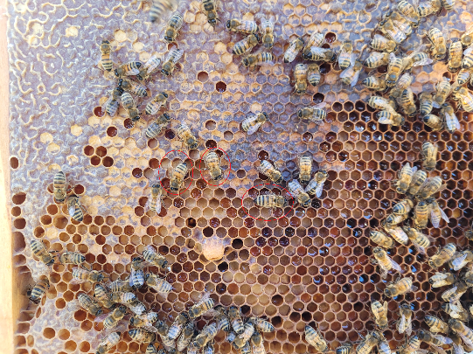
OBJECTIF DIUTINUS
Quelle est la dernière miellée visée ?
Quelle est la plus tardive période de récolte du miel ?
Que sont les ressources autour du rucher après récolte ?
Pollens et Nectars disponibles ?
Former et développer leurs
corps gras
Renforcer leur défense
immunitaire
Assurer les réserves
( Miel / nectars / pollens)

Slide 11
Les mauvaises relations
VARROAS ←→ VIRUS
STRESS ← → RESISTANCE
FA ← → FAMINE

Slide 12
IMPACT DU RECHAUFFEMENT CLIMATIQUE
Les risques météorologiques aggravés & récurrents
La multiplication des problèmes sanitaires
Diffusion des microparticules
Le développement des parasites
Le comportement de nos abeilles

Slide 13
IMPACT DU RECHAUFFEMENT CLIMATIQUE
Les essences d’arbres ( Grands perdants / grands gagnants)
Selon Yves DARRICAU
    Les stress hydriques à répétition
    Les démarrages précoces suivies de sévères gelées
    Les repousses tardives
    Les règles météorologiques perturbées
    Les miellées écourtées ou amoindries par les stress hydriques,
    les ravageurs.

Slide 14
Corrélation entre pollen et défense immunitaire
C’est prouvé et démontré.
Importance de la diversité des pollens pour renforcer les défenses immunitaires.
Le pollen est un antiviral pour l’abeille
Limitation des impacts des toxiques

Slide 15
Comprendre la nécessité de la diversification des apports de pollens
Le parallèle avec l’eau minérale.
On peut boire toujours la même eau minérale sans se mettre en danger (Quoique !!) mais on perdra les avantages de multiplier les apports de différents sels minéraux qui renforceront notre organisme. ( Ossature, Système Nerveux ,Système digestif, Dentition, ..)

Slide 16
Les différents apports des eaux minérales sources de notre santé
Composition moyenne mg/l | Roche Des Ecrins | Volvic | Badoit | Celtic | Cristalline | Vittel | Evian | Contrex | VICHY St Yorre | Mont Blanc
Calcium | 66 | 13 | 153 | 10,36 | 44 | 240 | 78 | 486 | 90 | 29
Magnésium | 11 | 9 | 80 | 4 | 24 | 42 | 24 | 84 | 11 | 2,4
Sodium | 1,4 | 12 | 180 | 1,6 | 23 | 5,2 | 5 | 486 | 1708 | 1,6
Potassium | 0,4 | 7 | 0 | 2 | 2 | 0 | 1 | 3,2 | 132 | 1,9
Bicarbonates | 173 | 80 | 1250 | 0 | 287 | 384 | 357 | 403 | 4368 | 65
Sulfates | 50 | 9 | 35 | 3,8 | 3 | 400 | 10 | 1187 | 174 | 32
Chlorures | <1 | 16 | 54 | 3,3 | 5 | 0 | 4,5 | 8,6 | 322 | 0
Nitrates | 1,5 | 7,7 | 0 | 2,1 | 1 | 4,4 | 3,8 | 2,7 | 0 | <1
Silice | 0 | 31 | 27 | 0 | 0 | 0 | 0 | 0 | 0 | 0
Fluorures | 0 | 0 | 1,2 | 0 | 0 | 0 | 0 | 0 | 0 | <1
Fer | 0 | 0 | 0 | 0,005 | 0 | 0 | 0 | 0 | 0 | 0
Manganèse | 0 | 0 | 0 | 1,1 | 0 | 0 | 0 | 0 | 0 | 0
pH | 7,6 | 7 | 6 | 7,58 | 7,4 | 7,6 | 7,2 | 7,4 | 6,6 | 7,6

Slide 17
Le pollen est la partie protéinée de la nourriture des abeilles.
Le pollen c’est leur barre vitaminée , c’est leur bifteck (Professeur Rémy Chauvin).
Mais l’abondance de ce bifteck ne suffit pas : il doit être diversifié et de bonne qualité nutritive.
Il existe environ 352 000 espèces de plantes à fleurs et leur pollen est la source principale de protéines mais pas que, aussi des acides aminés et des lipides,,,,,

Slide 18
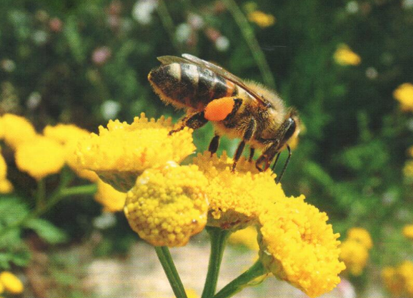
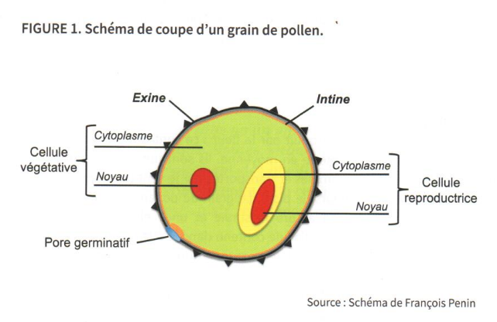
LE POLLEN ?

Slide 19
Le pollen contient également plusieurs substances biologiques et de nutriments indispensables à la vie cellulaire (Phospholipides, polyphénols, flavonoïdes; vitamines, sels minéraux anti oxydant,…..),

Slide 20
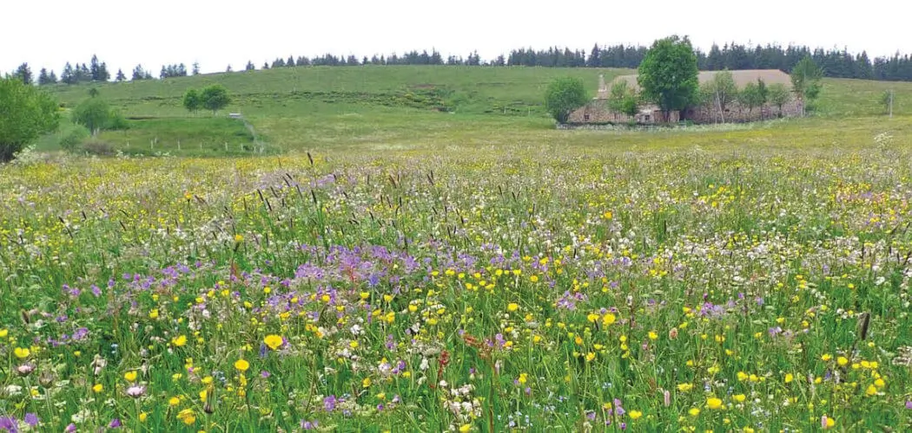

De l’importance de la diversité des pollens

Slide 21
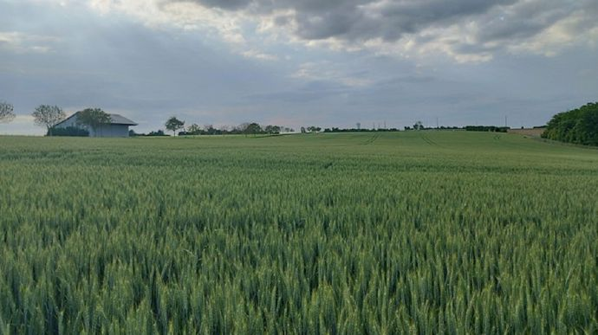
La mauvaise tendance des prairies de ray-grass dans les régions d’agriculture laitières !
Une stérilité d’apport de pollens pour nos abeilles

Slide 22

Impact du réchauffement climatique sur les travaux de fenaison
Les périodes anticycloniques provoquent des stress hydriques de plus en plus conséquents et sur des périodes plus longues.
De peur de manquer de volume de foin , dès le début mai les fenaisons commencent tôt spéculant aussi sur la possibilité de faire parfois 3 coupes dans l’année.
Les floraisons des fruitiers/ aubépines terminées, les acacias et la ronce pas encore en fleur , si absence de cultures de Colza, les quelques trèfles blancs, boutons d’or, marguerites, géranium des bois sont fauchés. Si le temps reste sec la repousse est retardée, les apports en pollens sont chiches pour nos abeilles ; elles vont alors se ruer avec avidité sur des miellées de ronces, Acacias , Tilleuls qui vont suivre mais il faut que la végétation transpire, C’est à dire que les plantes/arbres aient pu avoir de bons arrosages. Si trop secs pas de nectar, pas d’effluves, les fleurs n’attirent pas ou moins et donc moins de pollens…………………. !

Slide 23
Selon l’environnement et les successions de miellées de nos régions respectives les travaux de fauchages que ce soit des fenaisons en prés ou les bords de routes, talus vont alors stériliser les espaces d’une grande variété de fleurs sauvages.
Passées les floraisons des tilleuls la trouée de miellée va survenir dès le 14 juillet jusqu’à l’automne si pas de châtaigniers, bruyères, miellats de sapins ou d’érables. Quelques massifs de menthes sauvages en milieu forestier et bords de chemins assureront la provende estivale mais de façon limitée et anecdotique!

Slide 24
Du 14 juillet aux premières gelées fortes du mois de novembre maintenant, (avant on les subissait dès fin septembre ou Octobre en petite montagne à 500m d’ altitude!!) que peut-on faire pour offrir à nos abeilles de quoi vivre et faire réserve, puis préparer nos abeilles d’hiver Diutinus ?
C’est cette question qui alimente la réflexion et oriente les recherches de solutions.
Nos abeilles ont besoin de pollens pour construire leur corps gras et renforcer leurs défenses immunitaires mais pas seulement , les rendre aussi capables de faire face, de se sentir en confiance, d’être rapides à l’envol pour échapper aux FA et VC, pour diminuer le risque et le lien entre Varroa Destructor et la pléiade de virus potentiels ( CBPV, DVW, SBW, ABPV)

Slide 25
PALIER LES CARENCES EN POLLEN ?
1ère Solution : L’approche commerciale.
Beeshine
Nutripolen
Pollen déclassé
Megabee
Apifeed
…….
Cela à un coût et doit être renouvelé année après année, et c’est un pis aller !

Slide 26
2ème Solution : Planter
Oui mais que planter alors ?
Arbres / Arbustes / Fleurs mellifères !!! ??
L’objectif et d’offrir des sources de pollens naturels et nectars non pas pour récolter du miel mais ciblées pour nourrir et renforcer nos abeilles dans les créneaux où ils peuvent manquer !

Slide 27
Pour commencer il faut faire l’inventaire, observer, noter les floraisons dans l’environnement de son / ses ruchers.
Espèces
Période de floraison
Durée de la floraison
Concurrence ou pas avec les miellées phares ou visées.
Inventaires des espaces potentiellement hôtes des futures plantations (Espace public ? / espace Privé ? )
Nature des sols: ( Argileux / calcaires / schisteux / sablonneux,…)
(Secs / Humides / Drainants /
Exposition : (Plein soleil / mi ombragé / Lisières,….) ; ( au vent ou abrité, …)

Slide 28
3 périodes sont à envisager / Cibler.
Printemps : passées les floraisons des saules meursault, noisetiers, épines blanches, pissenlits avant le pic de floraisons des fruitiers et colzas; chanceux ceux qui dispose de la floraison des cornouillers !
Fin de printemps / début d’ été, avant les floraisons des aubépines, acacias, ronces,… ( selon région of course !)
Eté / Automne / : passées les miellées des tilleuls, châtaigniers, en complément des miellats de sapins, d’érables, Bruyères, Lierres, Renouée du Japon, etc..

Slide 29
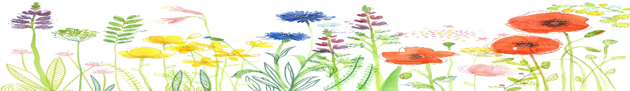
Les datas de l’objectif :
Adaptations au milieu dévolu / choisi
Sélectionner les plants à longue floraison ou floraison perpétuelle ou se renouvelant,
Opter selon les espaces envisagés Grand arbres / arbustes / jachères fleuries ou une combinaison des deux ou des trois !
Etagement préconisé : Grands arbres / arbustes / fleurs vivaces quand c’est possible !

Slide 30
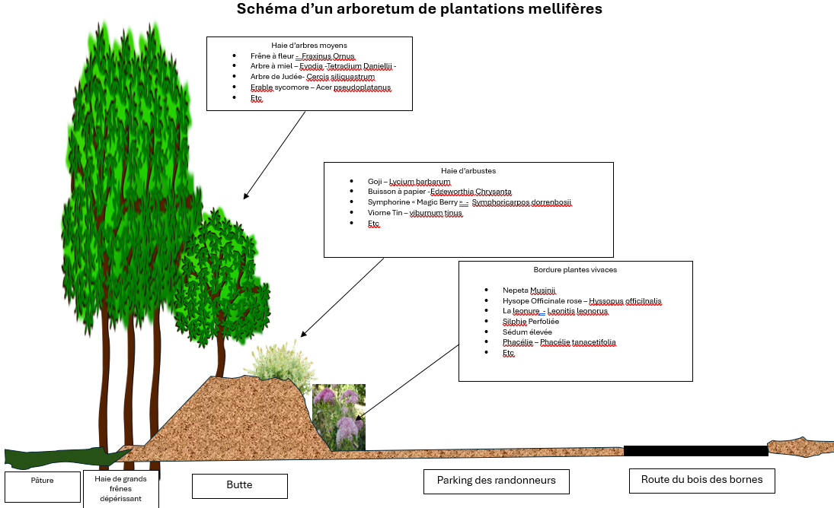
Exemple de mon arboretum à vocation apicole

Slide 31
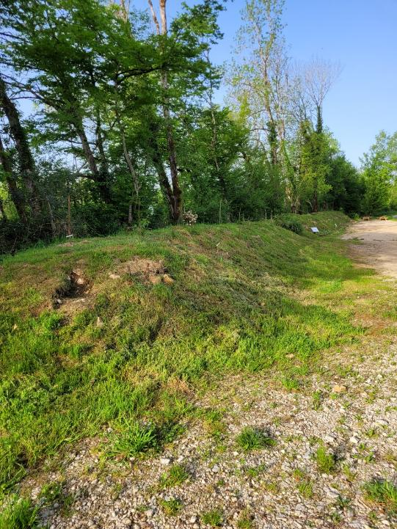
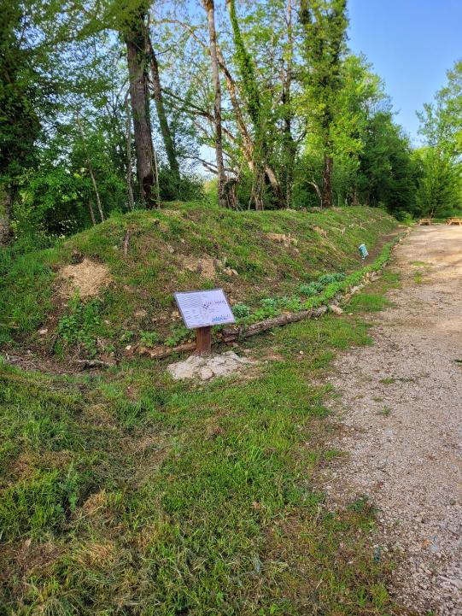

Slide 32
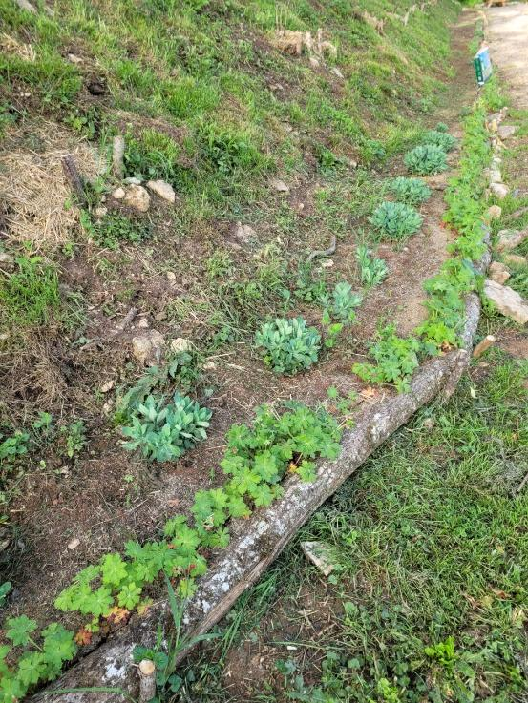
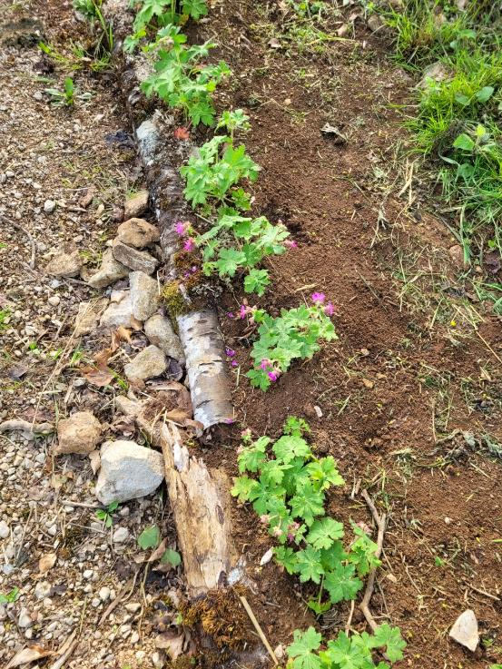

Slide 33
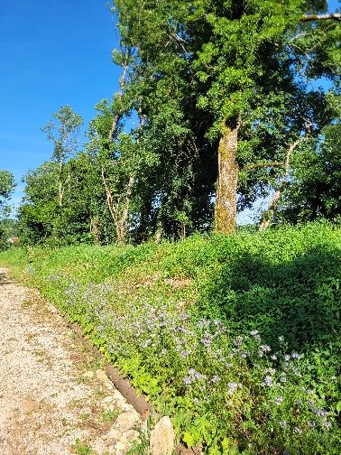
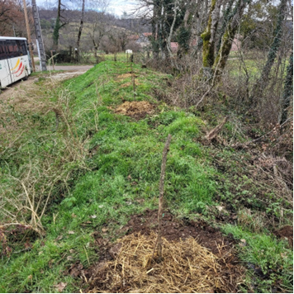

Slide 34
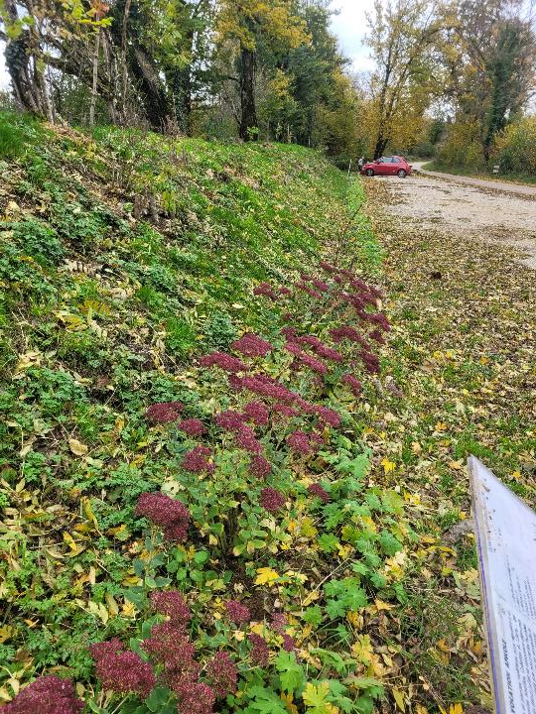


Slide 35
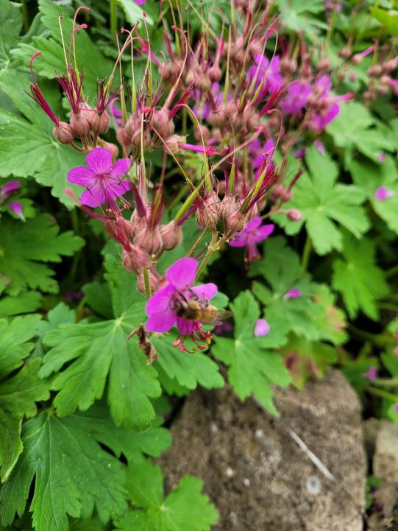
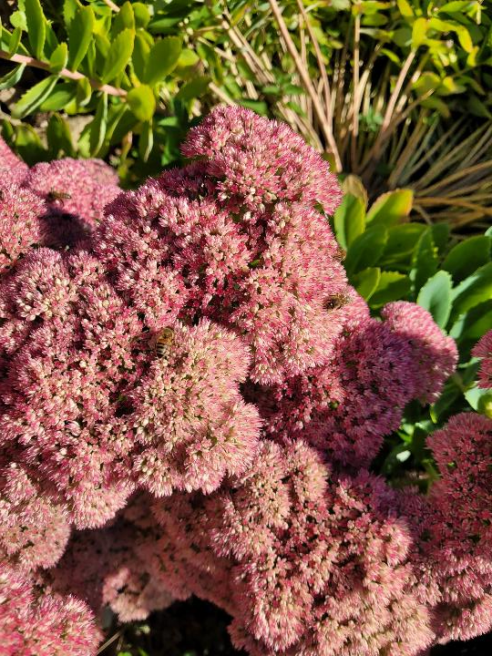

Slide 36
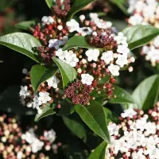
En pleine floraison depuis le 1er décembre la viorne Tin

Slide 37
Rechercher les compétences en arboriculture.
Ouvrages d’ Yves Darricau
    Des arbres pour le futur
    Refleurir nos paysages
Catalogue en ligne ( Promesse de fleurs)
Pépiniéristes spécialisés
    Végétaux mellifères Borie
    Le jardin Mellifère
    Pépinière-la-foret
    Pépinière Planfor
    Pépinière Rouxel

Slide 38
APICULTEUR / PLANTEUR
Sélectionner des fleurs, plantes, arbustes arbres mellifères assurant un apport d’une grande diversité de pollens couvrant la période de mi-juillet jusqu’aux gelées de fin d’automne début d’hiver.
Occuper les espaces libres non-sujet au fauchage systématique, bordure de chemin forestier, lisières de bois bien exposées, , parcs et jardins communaux ou privés, ronds-points, talus non soumis aux épareuses, Terrains vagues, friches industrielles,
dans un périmètre de 1 km de diamètre autour de son /ses ruchers,.
Solliciter des jardins privés en offrant graines et plants,

Slide 39
Informer et convaincre
Rechercher les soutiens en communiquant sur l’intérêt de cet objectif.
Convaincre et expliquer.
Démontrer l’intérêt pour toute la biodiversité environnante et l’entomologie.

Slide 40
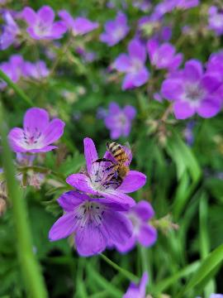

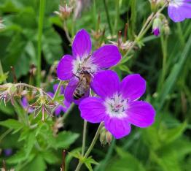
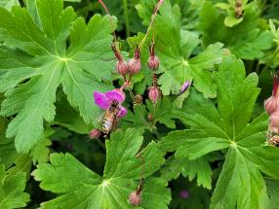

Jachères fleuries de plante vivaces
Sélectionner des plants de fleurs vivaces à longue floraison.
Après les pissenlits le géranium sauvage , le géranium des bois est très prisé par nos abeilles. Un cordon de ces plantes c’est une ruche permanente à ciel ouvert de l’aube au crépuscule. Très facile à installer en ligne ,s’étoffe rapidement en bordure dense, tout terrain même ingrat. Fleurit pendant 1 mois.
Printemps
Géranium des bois
Géranium sauvage

Slide 41
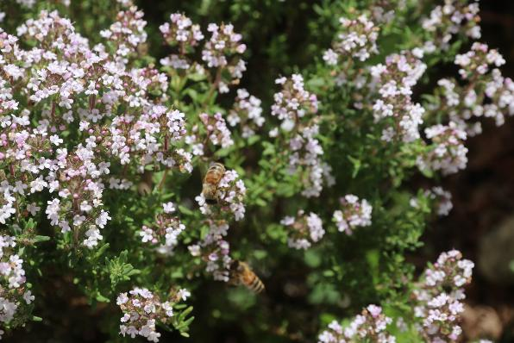
Les bordures de thym serpolet s’enchainent à la suite des géraniums sauvages

Slide 42
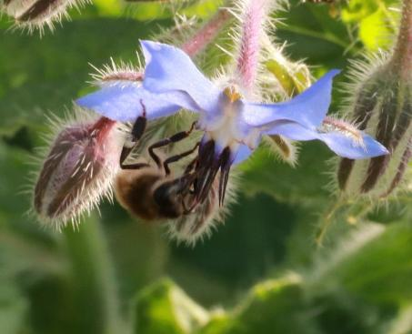
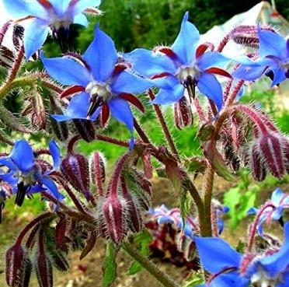
Les fleurs à privilégier
LA BOURRACHE
Cycle : Annuel
Semis: au printemps
Floraison: Eté
Exposition: ensoleillée & mi ombre
Sol : léger bien drainé

Slide 43
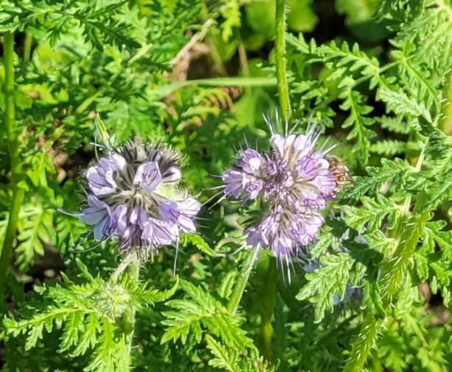
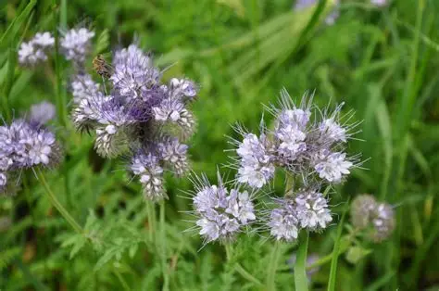
La Phacélie.
Annuelle
Sol ingrat et sec
Fleurit de mai à août

Slide 44
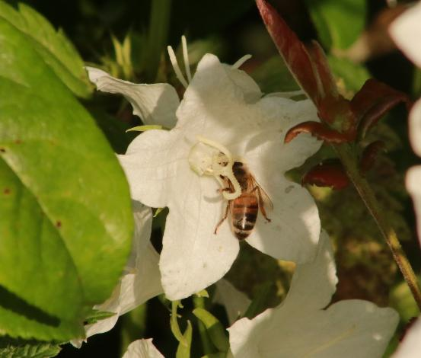
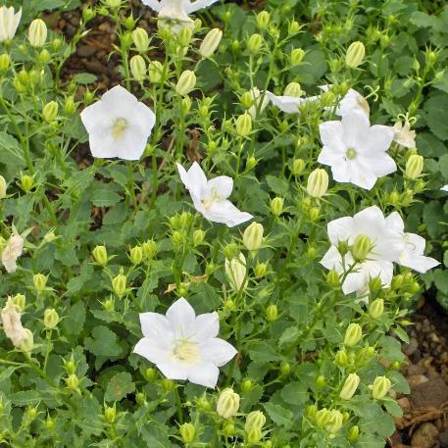
La Campanule Blanche:
Vivace annuelle Floraison de mai à Septembre
Sol ordinaire bien drainé
Exposition Ensoleillée à mi ombre

Slide 45
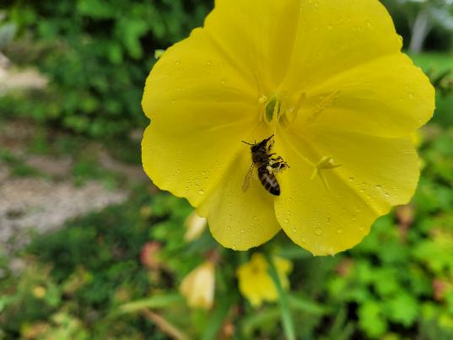
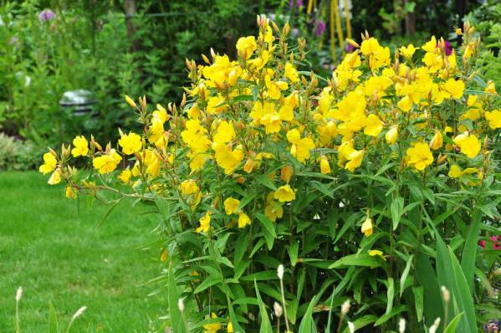
Les Onagres
Vivace bi-annuelles
Exposition plein soleil
Sol léger, pauvre, caillouteux sableux bien drainé
Rusticité très bonne jusqu’à -20°
Floraison de juin à fin octobre début novembre

Slide 46
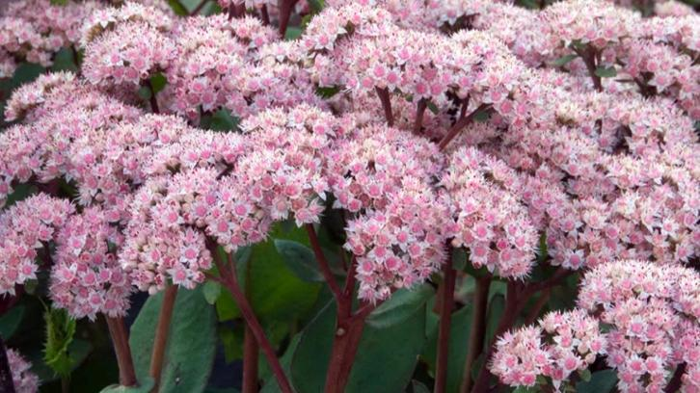
Les Sedums ou Orpins
Sol sec et pauvre ,plutôt sableux/caillouteux bien drainé, peu d’entretien
Floraison de septembre à fin Octobre ( jusqu’au Gelée)
Supporte chaleur et sécheresse

Slide 47
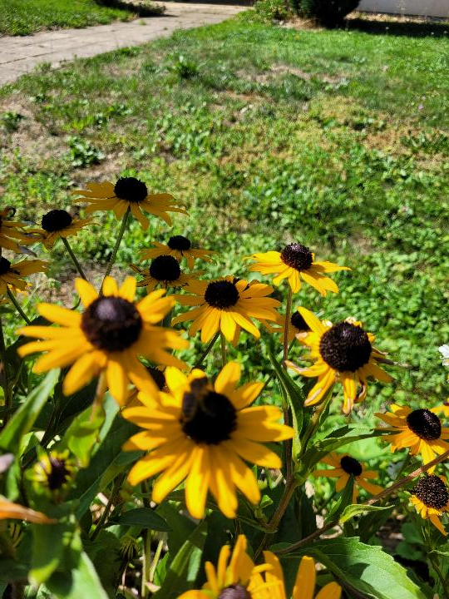
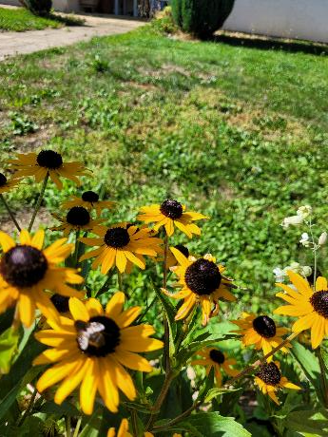
Le Rubeckia
Vivace annuelle
Floraison d’août à début octobre
Sol lourd consistant
Aime le soleil

Slide 48
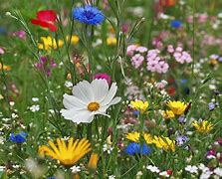
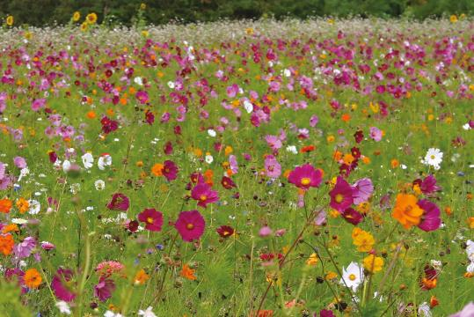
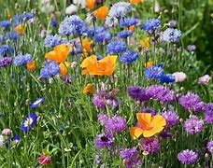
Les jachères fleuries
Plantes vivaces pour créer des bordures de chemins communaux, plates bandes, centre de rond point
Floraison de juillet à mi-octobre
Cosmos, Chrysanthème, Œillet, Némophile, Silène, Bleuet, coquelicot, Bidens, Centaurée, Échium, Ibéris, crépide hirsute……..

Slide 49
Les arbustes mellifères.
L’objectif est de recréer des haies « utiles » à l’apiculture et/ou de compléter celles existantes avec des arbustes mellifères dont les floraisons couvrent les trouées de miellées et surtout la période de mi juillet à fin novembre.
On privilégiera les arbustes à floraisons étalées sur plus d’un mois ou permanentes dans ce créneau ciblé.
Gojis; Budélias, Viornes tins, Symphorine magic berry, Elsholtzia Stauntoni, Lonicera fragrantissima Vitex agnus castus……..
Ces arbustes peuvent former des haies denses et / couvrantes les talus par exemple

Slide 50
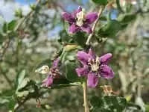
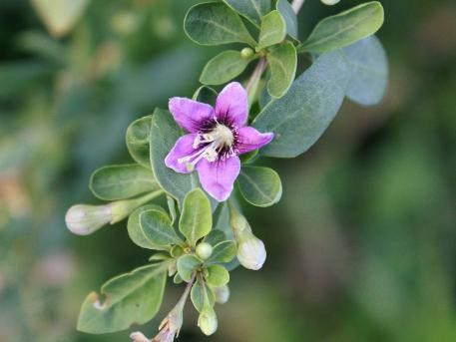
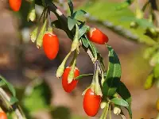
Les Gojis
Arbuste créant un massif très dense, très robuste et résistant fleurissant en continue de juillet à fin septembre, s’accommodant de terrains ingrats, caillouteux, mêmes calcaires. Le Goji se marcotte facilement
Un Goji en fleur c’est une ruche à ciel ouvert de l’aube au crépuscule pendant 2 mois. Les passereaux y trouvent refuge et se régalent des fruits. Très bon apport de nectar et pollen

Slide 51
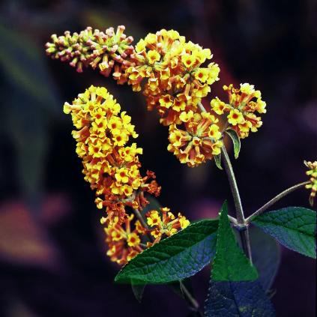
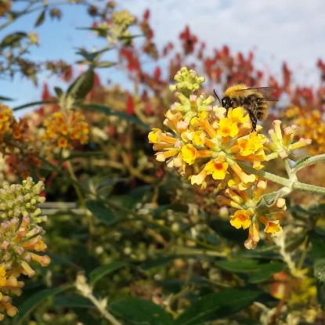
Les Buddelia davidii sungold ou davidii lilas ( arbre à papillon),
Arbuste très mellifères et très prisés par les butineurs, Croissance rapide et se propage vite formant des buissons denses
Floraison de juin à septembre
Rusticité - 19°
Hauteur à maturité 4 m
Sol bien drainé

Slide 52
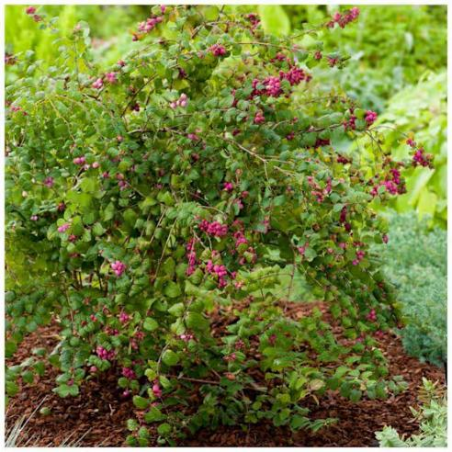
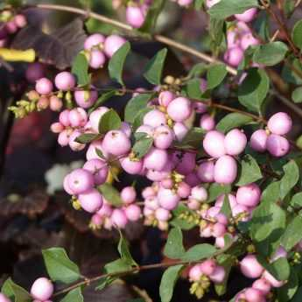
Symphorine magic berry
Très rustique jusqu’à -29° Hauteur à maturité 1,20 m accepte tout type de sol, exposition ombre / mi ombre Floraison de juin à fin octobre; supporte bien les stress hydriques

Slide 53
Les arbres mellifères de mon arboretum.
Les frênes fleurus au printemps après les fruitiers en avril mai sont d’un apport intéressant.
Les Koelreuteria paniculata fleurissent de juillet à août bien après les tilleuls.
Tetradium Danielli appelé arbre à miel floraison de la fin du printemps à la fin de l’ été
Sophora Japonica très nectarifère fleurit d’août à fin septembre
Gleditsia Triacanthos ou févier d’amérique

Slide 54


Le frêne fleurus
( Fraxinus ornus)
Rusticité jusqu’à -18°
Hauteur mature 7 m
Exposition soleil et mi ombre
Sol sec, sol frais
Compatible sol calcaire
Floraison en mai
Supporte très bien les sécheresses

Slide 55



Le TETRADIUM DANIELLI l’ arbre à miel très prisé des abeilles
Particulièrement apprécié par les abeilles, il offre une belle floraison blanc crème très parfumée de la fin du printemps jusqu'à la fin de l'été. En automne suivent des grappes de petites capsules rouges à bec pointu. Cet arbre caduc se plaira en tout sol ordinaire bien drainé, et supporte assez bien la sécheresse une fois installé. Hauteur max 10 m ,

Slide 56



Les Koelreuteria paniculata
(ou Savonnier)
Exposition plein soleil,
Rustique ne craint pas le gel (– 20° )
Compatibles tout sol; ( sable / argile / schiste, Calcaire
Hauteur de 5 à 17 m
Floraison : Juillet
Supporte les sécheresses

Slide 57


Le Sophora Japonica – arbre des pagodes
Très nectarifères
Hauteur jusqu’à 20 m
Rusticité jusqu’à -23°
Sol sec & sol frais bien drainé même pauvre
Floraison d’août à fin septembre
Supporte très bien les sécheresses

Slide 58



Gleditsia triacanthos, Févier d’Amérique
s'adaptera à tout type de sol Rusticité support le gel jusqu’à -15°
Hauteur 10-12 m Sol bien drainé pauvres et compatible calcaire
Floraison de juin à juillet Supporte assez bien les sécheresses
Très méllifère

Slide 59
ASPECT FINANCIER
Pour un investissement de près de 200 € pour 59 plants au total cet arboretum est en devenir et après une première année de plantation semble bien parti. Tous les plans ont repris et leur croissance est déjà bien remarquable .
En prenant des scions de 60 à 80 cm le coût est entre 4 et 6 € le scion en moyenne.
En avril mai une longue période sans précipitation m’a obligé de devoir faire de copieux arrosages 2 à 3 fois sur un mois.

Slide 60
MES DEMARCHES
1°) obtenir l’accord du conseil municipal pour occuper ces buttes de terres issues du décapage du sol en bordure de voies forestière dans le cadre de la réalisation d’un parking pour les randonneurs arpentant les gorges du Lison
2°) rechercher les pépinières spécialisées en plants mellifères - (Pépinières mellifères Jacky Borie)
3°) Prendre conseil auprès d’ Yves Darricau rencontré lors du congrès de Tours
4°) réaliser un panneau d’information sur l’objectif de l’arboretum.
5°) le linéaire de Goji est issu d’un buisson dense de mon jardin, cela se marcotte très facilement et sans même de racine, le plantage d’un rameau de taille suffit., Sedum, Onagre, géranium sauvage, rudbeckia sont issus de mon jardin. ( Graine ou repiquage)
6°) Militer pour promouvoir cette démarche qui m’apparaît de plus en plus vitale pour nos abeilles. Doù ma proposition d’article dans la revue LSA et cette présentation.

Slide 61

Fin
Je souhaite vous avoir convaincu et espère que vous aurez vous aussi envie de devenir
apiculteur / planteur
Questions bienvenues !
Merci de votre attention

